Slide 1
MODULBASERT TRENING FOR FØRSTEHJELPSPERSONELL
MODUL: 8
AKUTTE MEDISINSKE TILSTANDER DEL 2 – BEVISSTLØS, HJERNESLAG OG KRAMPER
Temaene i akuttmedisinske tilstander er fordelt på modul 7 (akuttmedisinske tilstander del 1 - hjerte) og modul 8 (akuttmedisinske tilstander del 2 - bevisstløs, hjerneslag og kramper).

Slide 2
Modul 8
Læremål:
Kjenne til årsaker og symptomer på de vanligste akutte medisinske tilstander
Kunne assistere sykepleier i behandling av akutte sykdommer.
Assistere sykepleier med klargjøring av medikamenter og utstyr inkl. dobbeltkontroll

Slide 3
Modul 8
Innhold:
Gjennomgang av akutte medisinske tilstander med fokus på:
Utløsende årsaker
Symptomer
Virkningsmekanisme
Behandling

Slide 4
Modul 8
Innhold:
Følgende tilstander gjennomgås:
Allergiske reaksjoner
Astma og KOLS
Den bevisstløse ikke traumatiserte pasienten
Fremmedlegemer I luftveier
Kramper

Slide 5
Modul 8
Metode:
Teori:
Kort gjennomgang av akutte medisinske tilstander.
Praksis:
Finne fram aktuelt utstyr og assistere sykepleier i henhold til gjeldende protokoll.
Dobbeltkontroll ved medisinering
Koble pasient til overvåkingsenhet
Demonstrasjon i bruk av telemedisinsk utstyr/oversendelse av EKG

Slide 6
Modul 8
Metode:
Utstyr fra førstehjelp-/ akuttsekk:
Ventilasjonsutstyr/ O2
Utstyr til innleggelse av Venekanyle
Intravenøs væske
Medikamentenhet
Redningssaks
Sug

Slide 7
Modul 8
Referanser:
TR0819
TR0821
TR0822
Legevaktshåndboken
Norsk indeks for medisinsk nødhjelp

Slide 8
gjennomføring
Teori
Grupper på 2 – 3 personer
Trening på markører/ hverandre
Bruke førstehjelps og akuttsekker, annet utstyr
Tidsforbruk innledning: 30 min
Tidsforbruk praktiske øvelser: 75 min
Tidsbruk evaluering: 15 min

Slide 9
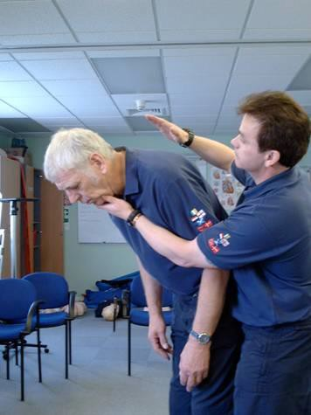
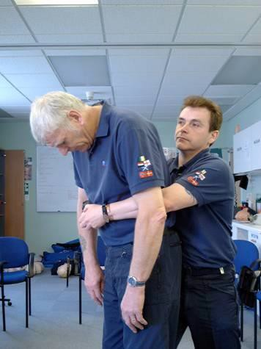
FREMMEDLEGEME I HALS
Hoste, slag mellom skulderblad
Bukstøt

Slide 10
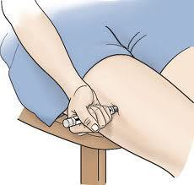
Allergiske reaksjoner
Årsaker:
Mat
Støv
Pollen
Medikament
Symptomer:
Respirasjonsproblematikk
Hudforandringer
Ødem
Kramper
Behandling:
Symptomatisk
Medikamentbehandling administreres av sykepleier

Slide 11

syncope
Helt eller delvis bevissthetstap av kort varighet
Hjerterytmeforstyrrelser
Forgiftning
Lavt/høyt blodtrykk/puls
Lavt blodsukker
Hyperventilering
Sykdom i hjernen
Behandling:
ABCDE
Oksygen
Måle blodsukker
Sideleie
Overvåkning

Slide 12

epilepsi
Forstyrrelser i de elektriske impulsene i hjernen:
Besvimer
Kramper
Fråde rundt munn
Avgang av urin/avføring
Kald/klam hud
Anfall ca. 5 min varighet
Etter anfall:
Aggressiv, redd, forvirret, kvalm, svett, hukommelsestap
Behandling:
BLÅS/ABC
Beskytte pasienten mot skader under anfall
Sykepleier administrerer medikament

Slide 13
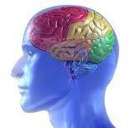
Krampeanfall symptomer
Ufrivillige muskelsammentrekninger
Elektriske utladinger i hjerne
Fråde
Skjærer tenner
Ufrivillig avgang av urin/avføring
Trøtt etter anfall

Slide 14
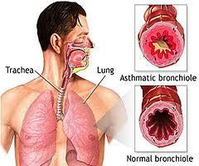
Astma og kols
Astma og KOLS er kroniske betennelse tilstander i luftveiene som fører til hindret luftstrøm gjennom luftveiene.
Symptomer:
Tungpust
Hoste
Slim
Blåfarging av lepper og ansikt
Engstelig pasient

Slide 15
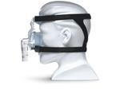
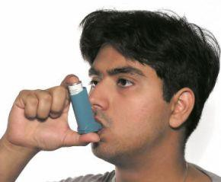
Astma og kols
Behandling:
Berolige
Oppfordre vedkommende til å puste langsomt og dypt
Oksygen behandling
Få pasienten til å slappe av i en mest mulig behagelig posisjon. Oftest vil det være at vedkommende sitter lett fremoverbøyd med armene hvilende på en fast flate, f.eks. på en stolrygg
Klargjøring av medikamenter
Klargjøring av CPAP
Assistert ventilasjon

Slide 16
Praktiske øvelser
Pasient er tungpusta, har smerter i bryst og er kvalm. Huden er kald og klam. Pasienten er engstelig. Tiltak og prioritering?
Pasient ligger på gulvet og har tydelige kramper. Du får ikke kontakt med pasienten. Tiltak og prioritering?
Pasient har pusteproblemer, han tar seg til hals og gisper. Tiltak og prioritering?
Pasient er tilsynelatende livløs. Er rødflammet i ansiktet. Du får ikke kontakt med vedkommende. Han puster overfladisk. Tiltak og prioritering?

Slide 17
EVALUERING
Observasjon i henhold til læremål:
Kjenne til årsaker og symptomer på de vanligste akutte medisinske tilstander
Kunne assistere sykepleier i behandling av akutte sykdommer.
Assistere sykepleier med klargjøring av medikamenter og utstyr inkl. dobbelkontroll
Sterke sider
Kan forbedres

Slide 18
INSTRUKTØRVEILEDNING
Akuttmedisinske tilstander:
Tidsforbruk: 70 min Læremål: Kjenne til symptomer på de vanligste akutte medisinske tilstander Kunne assistere sykepleier i behandling av akutte medisinske tilstander. Assistere sykepleier med klargjøring av medikamenter og utstyr inkl. dobbeltkontroll.
Førstehjelper iverksetter og gjennomfører pasientundersøkelse på markør/ hverandre med fokus på ABCDE.
ABCDE:
Sjekke bevissthetsnivå
Sikre frie luftveier
Sjekke åndedrett
Puls?
Varsle
Observere, bruke skjema og holde sykepleier informert om tilstand, ha fokus på endring av tilstand.

Slide 19
Brystsmerter:
Observere tilstand
O2
Nitro
Assistere sykepleier ved innleggelse av venekanyle, infusjon
Hjerteleie, gjøre det behagelig for pasienten
Holde pasienten varm
Psykisk støtte
MONA
Være mentalt forberedt på hjertestans
Allergiske reaksjoner:
Observere tilstand
Assistere sykepleier ved innleggelse av venekanyle, infusjon
Andre medikamenter
Evt. assistert respirasjon
Fremmedlegemer i luftveien:
Heimlich manouever
observere tilstand
Evt. HLR

Slide 20
INSTRUKTØRVEILEDNING
Kramper:
Observer pasienten, bruke skjema
Sikre at pasienten ikke skader seg selv
Evt. assistere sykepleier ved håndtering av medikamenter
Astma og kols:
Observer pasienten, bruke skjema
Berolige
Oksygenbehandling
Assistere i klargjøring av utstyr: venekanyle, CPAP, maske/ bag
Evt. assistere sykepleier ved håndtering av medikamenter

